Slide 1



Notes:
Hương Thảo – zalo 0972.115.126. Các nick khác đều là giả mạo

Slide 2




Thứ……ngày…..tháng……năm…….
Notes:
Hương Thảo – zalo 0972.115.126. Các nick khác đều là giả mạo

Slide 3



Nhận biết được các yếu tố cần cho sự sống và phát triển của thực vật thông qua quan sát mô tả thí nghiệm, tranh ảnh.
Trình bày được thực vật có khả năng tự tổng hợp chất dinh dưỡng cần cho sự sống từ khí các-bô-níc và nước.
Vẽ được sơ đồ đơn giản về sự trao đổi khí, nước, chất khoáng của thực vật với môi trường.
Notes:
Hương Thảo – zalo 0972.115.126

Slide 4



Slide 5

Các bạn nhỏ trong bài hát yêu thích điều gì?
Để cây được sống và phát triển tốt cần những điều kiện nào?
Notes:
Đúng rồi, để cây tươi tốt chúng ta cần chăm sóc, nhưng chăm sóc như thế nào, cần những điều kiện gì thì chúng ta cùng tìm hiểu bài học hôm nay qua bài: Thực vật cần gì để sống?

Slide 6



Slide 7
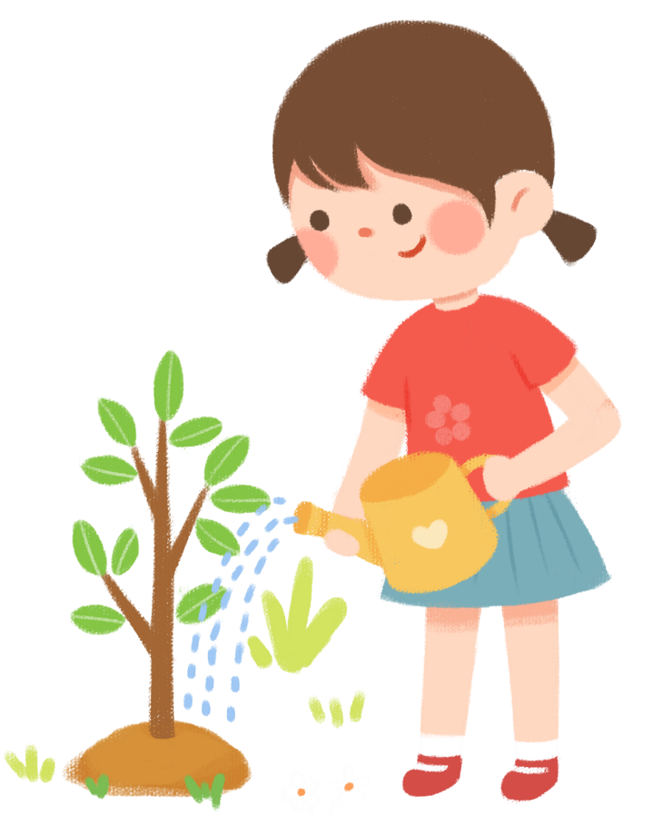
HĐ1: Các yếu tố cần cho sự sống và phát triển của thực vật

Slide 8
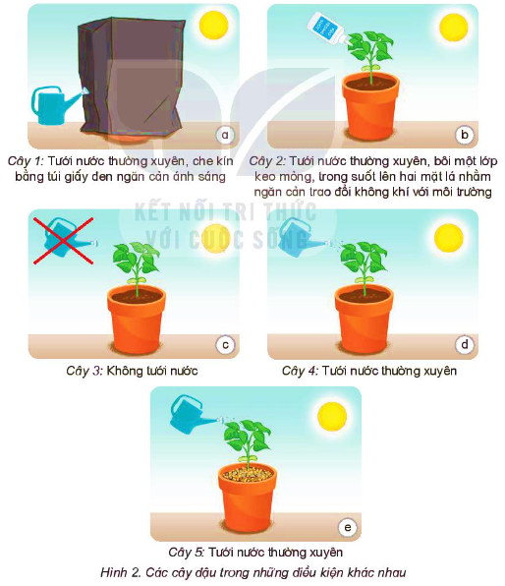
1. Có năm chậu cây đậu giống nhau về kích thước, phát triển tốt.
Cây từ 1 đến 4 trồng trong đất (chứa chất khoáng)
Cây 5 trồng trong cát sỏi rửa sạch (thiếu chất khoáng).
Đặt các chậu cây ở nơi có nhiệt độ khoảng từ 25 °C đến 30 °C với một số điều kiện khác nhau (Hình 2). Hãy quan sát hình 2, đọc thông tin và cho biết:
Các cây đậu được đặt trong điều kiện như thế nào?
Dự đoán sự thay đổi của các cây đậu đặt trong các điều kiện đó sau hai tuần. Giải thích dự đoán đó.

Slide 9






TRÌNH BÀY
NHẬN XÉT

Slide 10
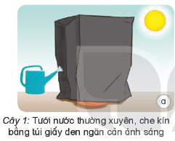
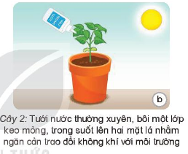
Thiếu ánh sáng
Thiếu không khí

Slide 11
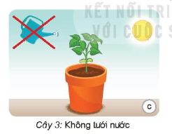
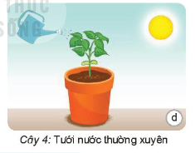
Thiếu nước
Đầy đủ các yếu tố

Slide 12
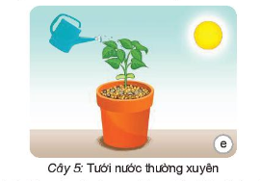
Thiếu chất khoáng

Slide 13



Dự đoán: Cây 1,2,3,5 sẽ chết, cây 4 sống, phát triển khỏe mạnh

Slide 14
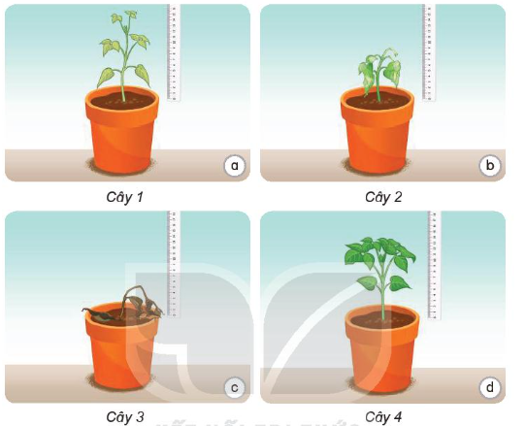
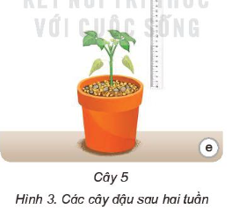
2. Quan sát hình 3 để so sánh dự đoán của mình với kết quả TN

Slide 15
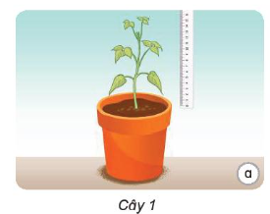
Cây 1: Cây dài ra, màu nhạt, thân yếu.
Nguyên nhân: Phát triển trong điều kiện thiếu ánh sáng.

Slide 16
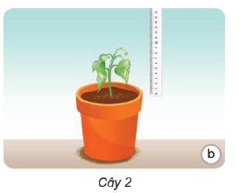
Cây 2: Cây héo rũ
Nguyên nhân: Thiếu không khí

Slide 17
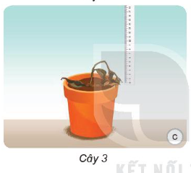
Cây 3: Cây chết khô héo
Nguyên nhân: Thiếu nước

Slide 18
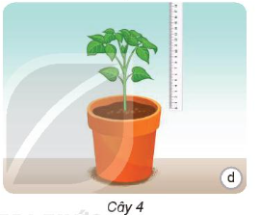
Cây 4: cây phát triển xanh tốt, ra nhiều lá mới, khỏe
Nguyên nhân: Cây 4 các điều kiện sống cơ bản đảm bảo.

Slide 19
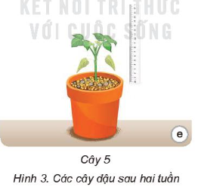
Cây 5: Cây phát triển chậm, vàng lá, còi cọc.
Nguyên nhân: Cây thiếu chất khoáng

Slide 20

Thực vật cần có đủ nước, chất khoáng, không khí, ánh sáng để sống và phát triển. Khi thiếu một trong các yếu tố đó, thực vật kém phát triển thậm chí có thể chết.
Notes:
Hương Thảo – zalo 0972.115.126. Các nick khác đều là giả mạo

Slide 21
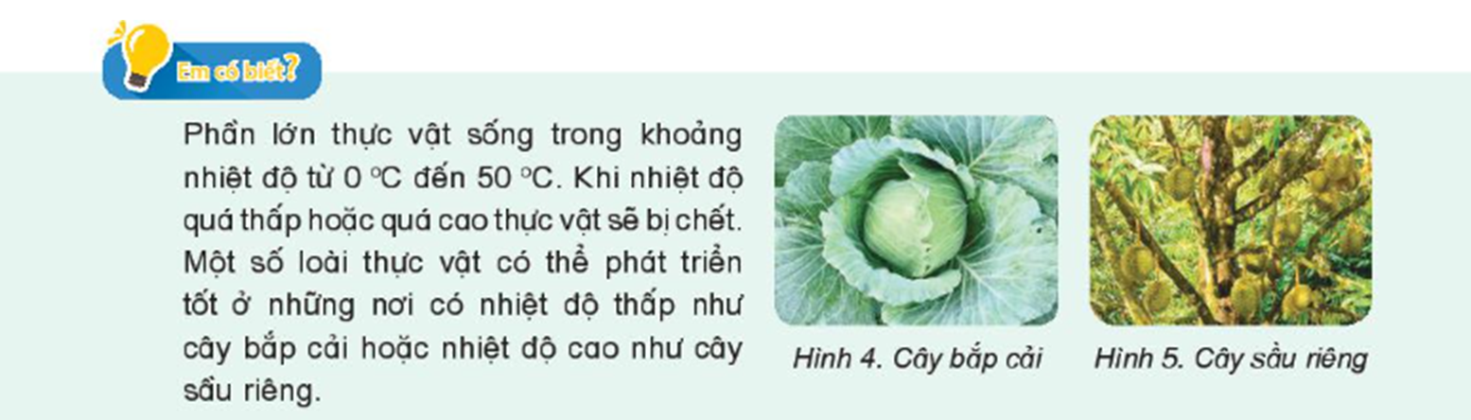
Đọc mục Bạn có biết trang 55 và quan sát hình 4,5
Cây bắp cải có thể sống ở nơi có nhiệt độ như thế nào?
Cây bắp cải có thể sống ở nơi có nhiệt độ thấp
Cây sầu riêng có thể sống ở nơi có nhiệt độ cao
Cây sầu riêng có thể sống ở nơi có nhiệt độ như thế nào?

Slide 22
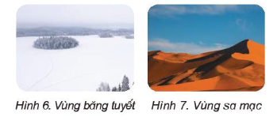
Có những cây sống ở vùng ôn đới nhưng không có ở vùng hàn đới hay nhiệt đới. Vì sao như vậy, mời các bạn quan sát hình 6,7

Slide 23


Các cây sẽ sống và phát triển như thế nào nếu:
Đưa các cây thường trồng ở vùng nhiệt độ cao sang trồng ở vùng băng tuyết có nhiệt độ quá thấp
Đưa các cây thường trồng ở vùng nhiệt độ thấp sang trồng ở vùng sa mạc nắng nóng có nhiệt độ quá cao
Nhiệt độ ảnh hưởng đến sự sống và phát triển của thực vật như thế nào?

Slide 24
Đưa các cây thường trồng ở vùng nhiệt độ cao sang trồng ở vùng băng tuyết có nhiệt độ quá thấp
Khi nhiệt độ quá thấp, nước bị đóng băng, cây không thể lấy được nước và cũng không tạo được chất dinh dưỡng do đó cây sẽ đóng băng hoặc khô héo.

Slide 25
Đưa các cây thường trồng ở vùng nhiệt độ thấp sang trồng ở vùng sa mạc nắng nóng có nhiệt độ quá cao
Ở nơi có nhiệt độ quá nóng cây sẽ phát triển kém
Notes:
Hương Thảo – zalo 0972.115.126. Các nick khác đều là giả mạo

Slide 26
Nhiệt độ ảnh hưởng đến sự sống và phát triển của thực vật như thế nào?
Thực vật thường chỉ sống trong một khoảng nhiệt độ nhất định, nhiệt độ quá cao hoặc quá thấp thực vật thường không sống được do không lấy được nước hay không tạo được chất dinh dưỡng, cơ thể bị đóng hoặc khô cháy. Khi nhiệt độ thấp hoặc cao cây phát triển kém hơn.

Slide 27


Slide 28


Slide 29
Các nhóm thi nhau đưa ra những ví dụ một số cây sống ở vùng nhiệt độ cao, một số cây sống ở vùng nhiệt độ thấp.
Mỗi lần đưa ra câu đúng sẽ được nhận 1 ngôi sao dán vào vị trí nhóm. Sau 2 phút, nhóm nào nhiều ngôi sao nhất nhóm đó thắng cuộc.

Slide 30







2p

Slide 31

Notes:
Hương Thảo – zalo 0972.115.126

Slide 32


Chân thành cảm Quý Thầy Cô đã yêu thích, tin tưởng và ủng hộ Hương Thảo – Zalo 0972115126!
Mong rằng tài liệu này sẽ giúp Quý Thầy Cô gặt hái được nhiều thành công trong sự nghiệp trồng người.
Để biết thêm nhiều tài nguyên hay các bạn hãy truy cập Facebook: https://www.facebook.com/huongthaoGADT

